Slide 1
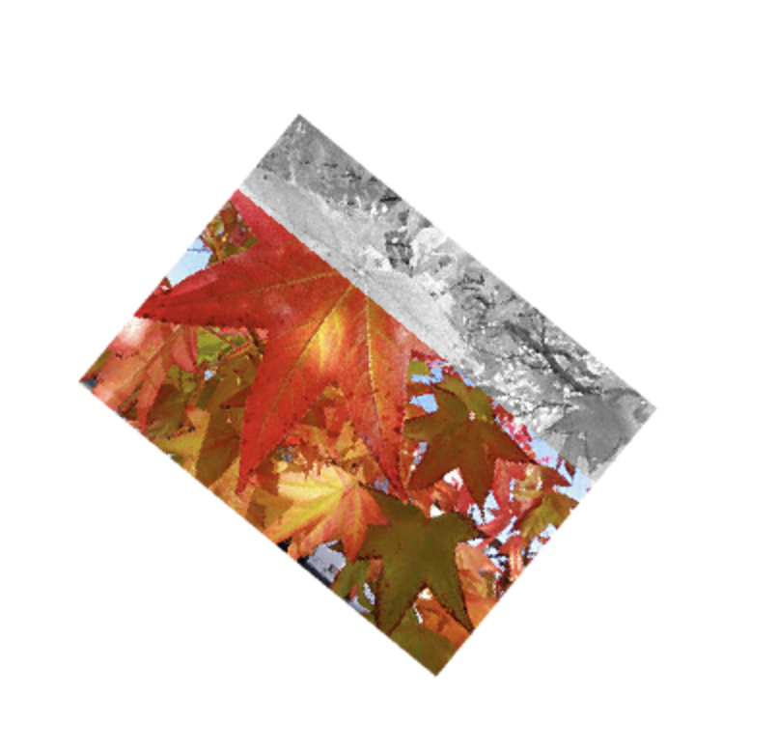
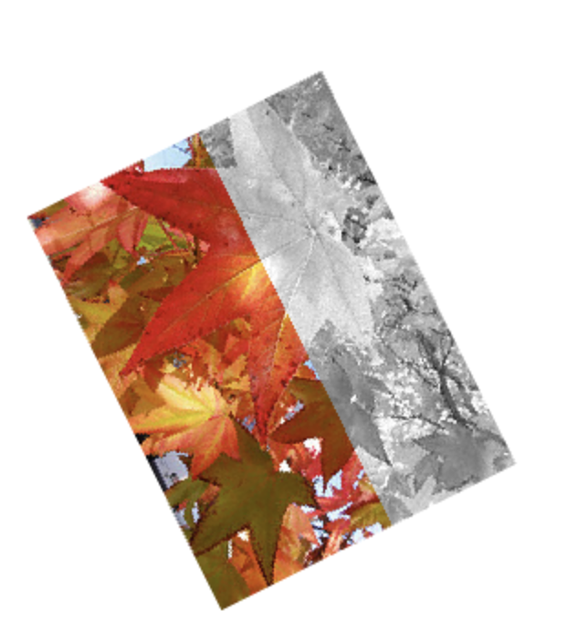


CS314 Intro. to CG Midterm EXAM
Task1: 旋轉變色小卡片
2022/11/21 13:10~16:30
請先加入老師的Teams聽講解
Task2: 三角蛇

Slide 2
RULES
無網路環境 (請勿查詢線上資料)
請勿交談、請勿用餐、請勿作弊
勿帶 手機、隨身碟，包包請直接放前面
僅可攜帶文具、學生證
助教僅協助電腦故障問題 / 解釋題目，不負責解bug
如果你是使用自己的筆電或是在家考試，請全程錄影
（在家考試請開攝影機錄影）

Slide 3
Attention !!!
webgl2fundamentals原始檔都有提供在Ｃ:\CG
若你使用筆電或在家，請上webgl2fundamentals原網頁下載、並到Teams上下載考題。
你的程式請放在D槽以策安全
離場前請務必跟助教聯繫，確定你寫的答案有上傳並請助教檢查你上傳的結果 再離場。
無法法執行/黑畫面一律零分（測試環境為Chrome）
程式檔名一律加上：***_s學號.html 範例如下
Task 1：GrayCard_s1234567.html (webGL)
Task 2：Snake_s1234567.html (webGL)
完成後請填寫配分表：score_s1234567(配分).xlsx
三個檔案打包成 Midterm_s1234567.zip檔

Slide 4
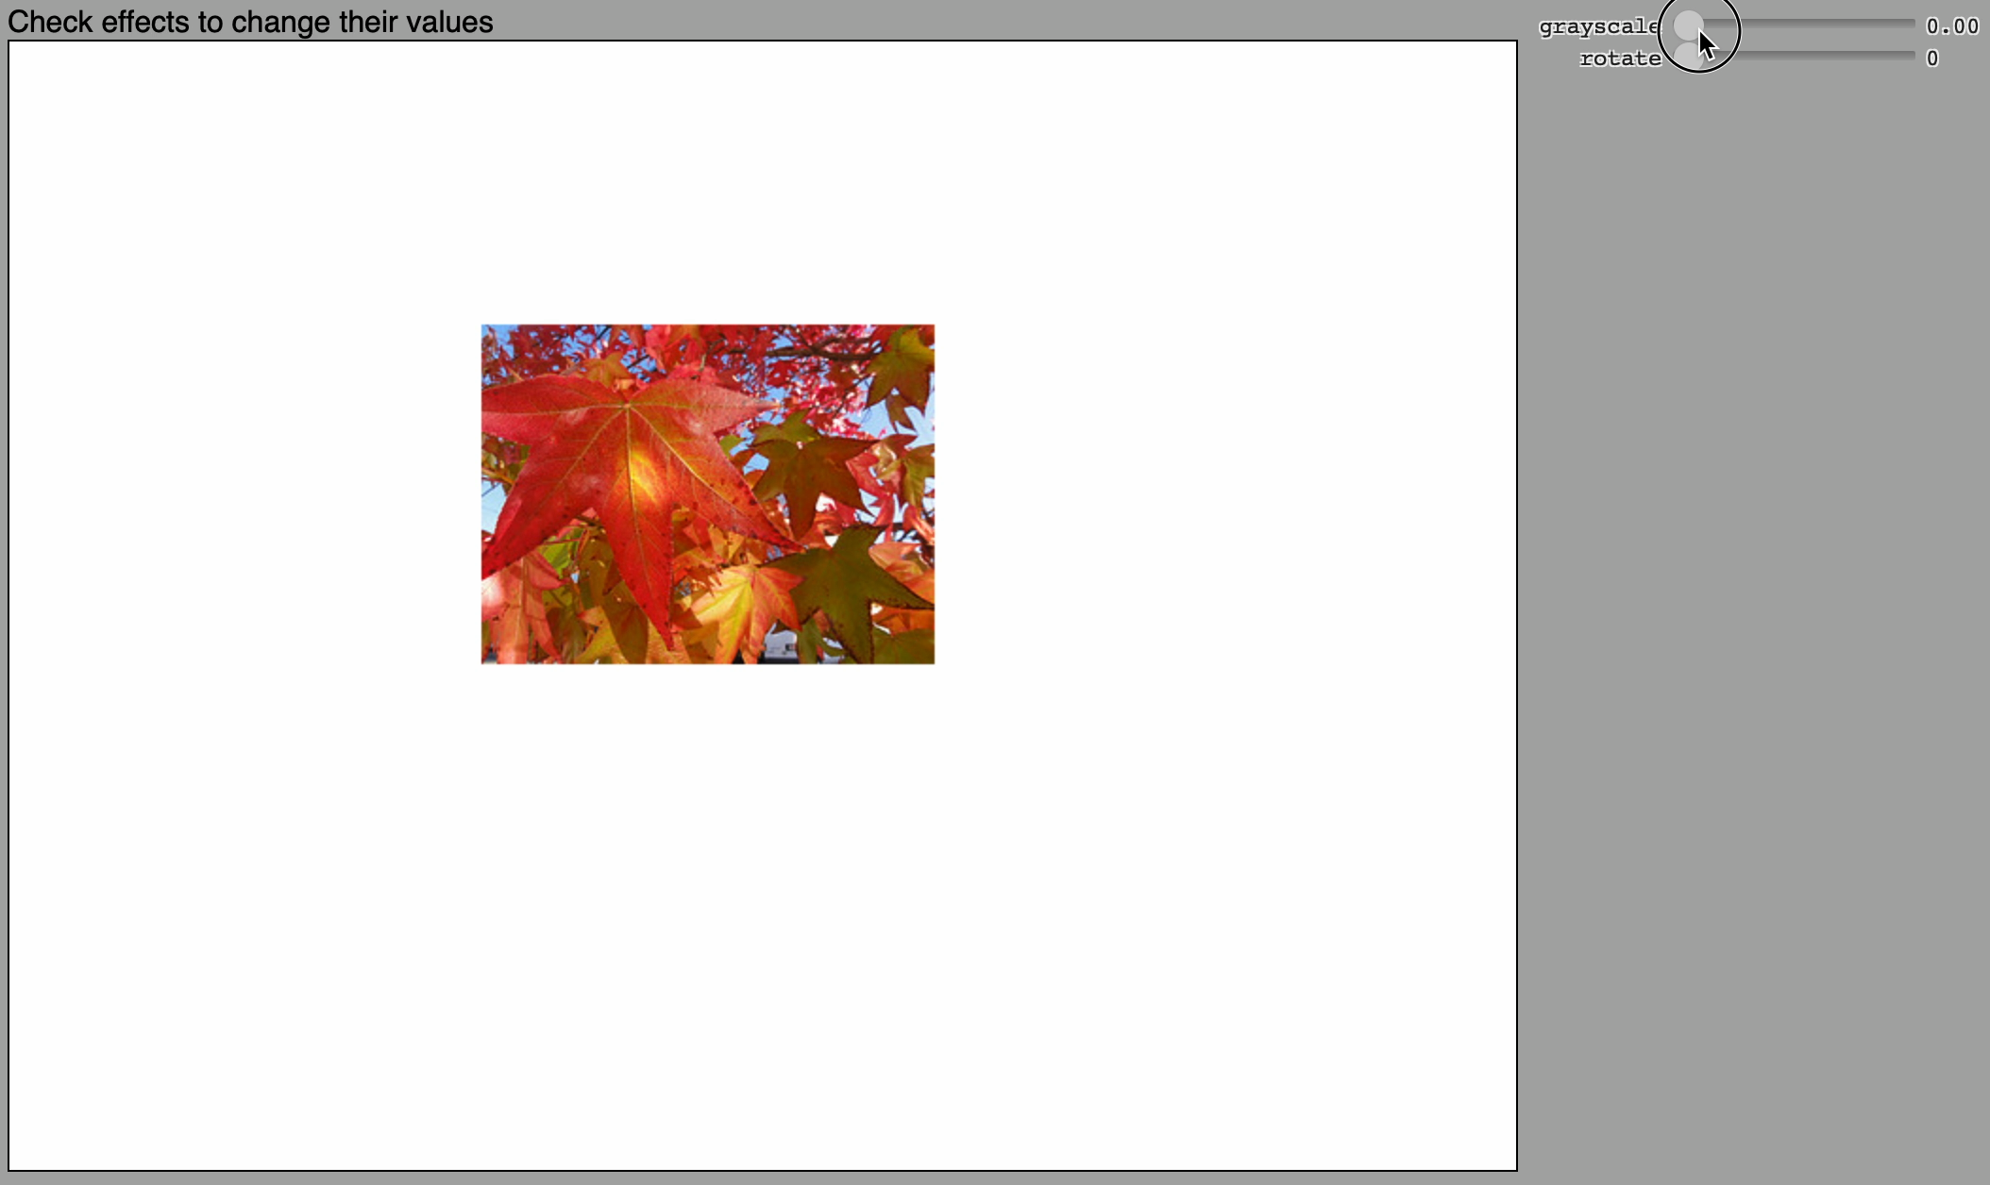
Task1: 旋轉變色小卡片

Slide 5
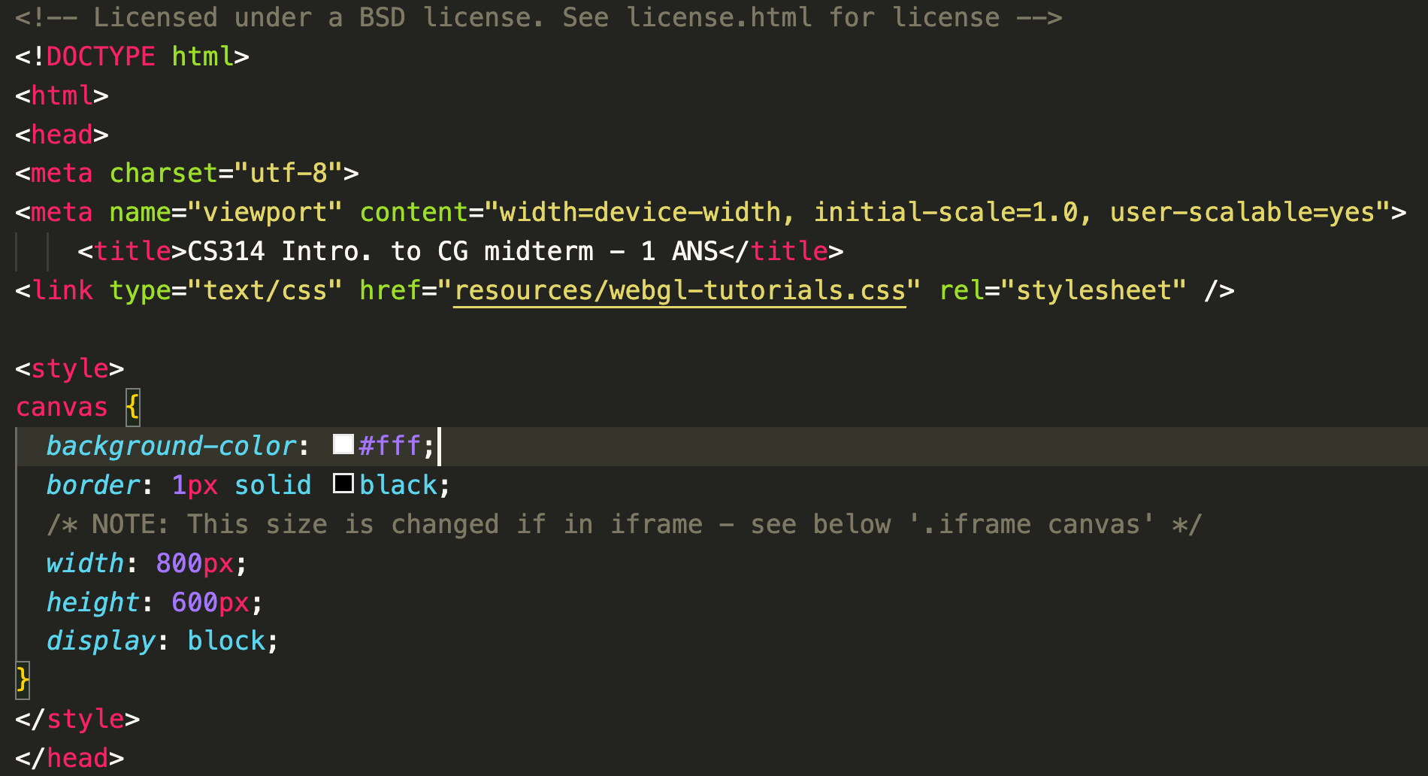
為了將畫布不變大，請加入以下這段程式碼 (通常加在head結束前) － Task 2也一樣
請參考 CG_Mid_01_Student.html 或 CG_Mid_02_Student.html
開始撰寫時請將網頁標題結尾S1234567 改成你的學號
<style>
canvas {
background-color: #fff;
border: 1px solid black;
width: 800px;
height: 600px;
display: block;
}
</style>

Slide 6
Requirements (60 pts)
5分: 畫出任何東西
10分: 畫出一個方塊
10分: 貼上貼圖 (任一張彩色貼圖，長寬比例要對)
5分: 有兩個拖曳卷軸（grayscale & rotate）
介面卷軸實作的部分，在html的部分已經在範例中。
15分: grayscale可控制該圖片有多少比例是灰階的
15分: rotate可控制方塊的旋轉 (旋轉中心點為左上，卷軸從頭捲到尾需要是方塊轉過去再轉回)

Slide 7
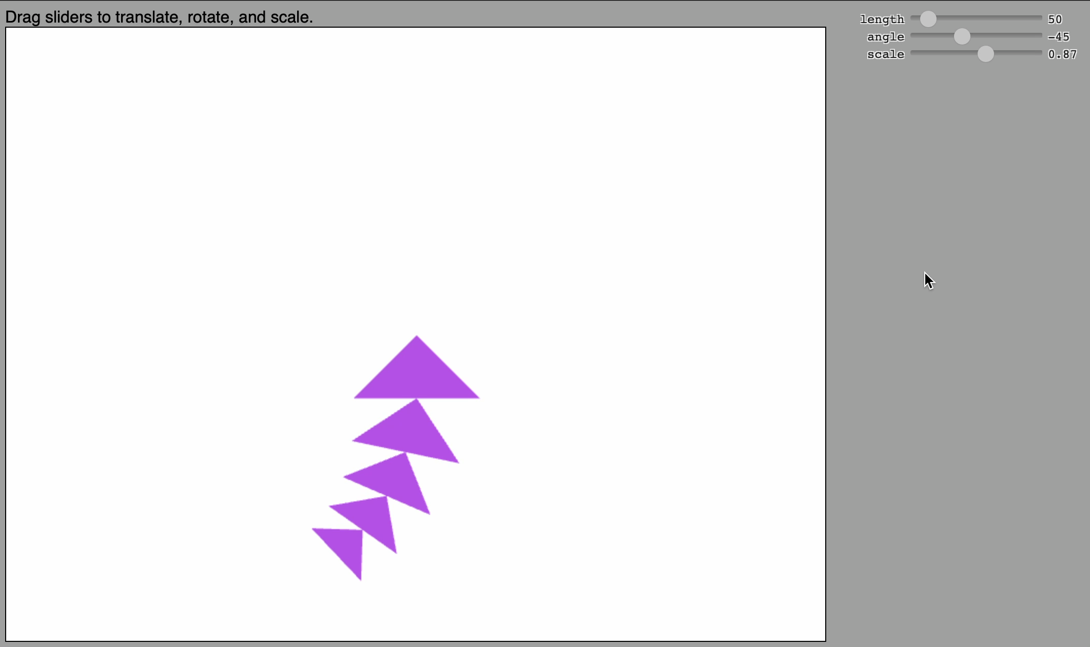
Task2: 三角蛇 （影片最後一小段按了鍵盤上下左右）

Slide 8
Requirements (65 pts)
5分: 畫出一個三角形
5分: 畫出一串三角形 （共五個）
5分: 有三個拖曳卷軸（length & angle & scale）
10分: length可控制蛇的長度
10分: angle可控制蛇頭朝向的方向
10分: 鍵盤的上下左右可控制蛇頭朝向的方向
5分: scale可控制蛇頭跟身體之間每一節的相對大小
10分: 程式啟動後會自動擺動蛇尾，不能自動擺動請加一個卷軸
5分: 擺動蛇尾時，是左右擺動９０度

Slide 9
Reference code (參考作法，可用任意你知道的方式實作)
//keyboardevent
window.addEventListener("keydown", function(event) {
if (event.defaultPrevented) {
return; // Do nothing if event already handled
}
if(event.code == "ArrowLeft"){…}
if(event.code == "ArrowRight"){…}
if(event.code == "ArrowDown"){…}
if(event.code == "ArrowUp"){…}
event.preventDefault();
}, true);

Slide 10
別忘記考試規則 RULES
如果你是使用自己的筆電或是在家考試，請全程錄影
後續我們會跟你要onedrive連結～
別忘了依照規則上傳你的答案～
(遠距考試的請直接打包傳送給老師)
不可以上網搜尋資料喔！！！

Slide 11
Enjoy~
總共１２０分，大家加油
Happy Coding

